Slide 1
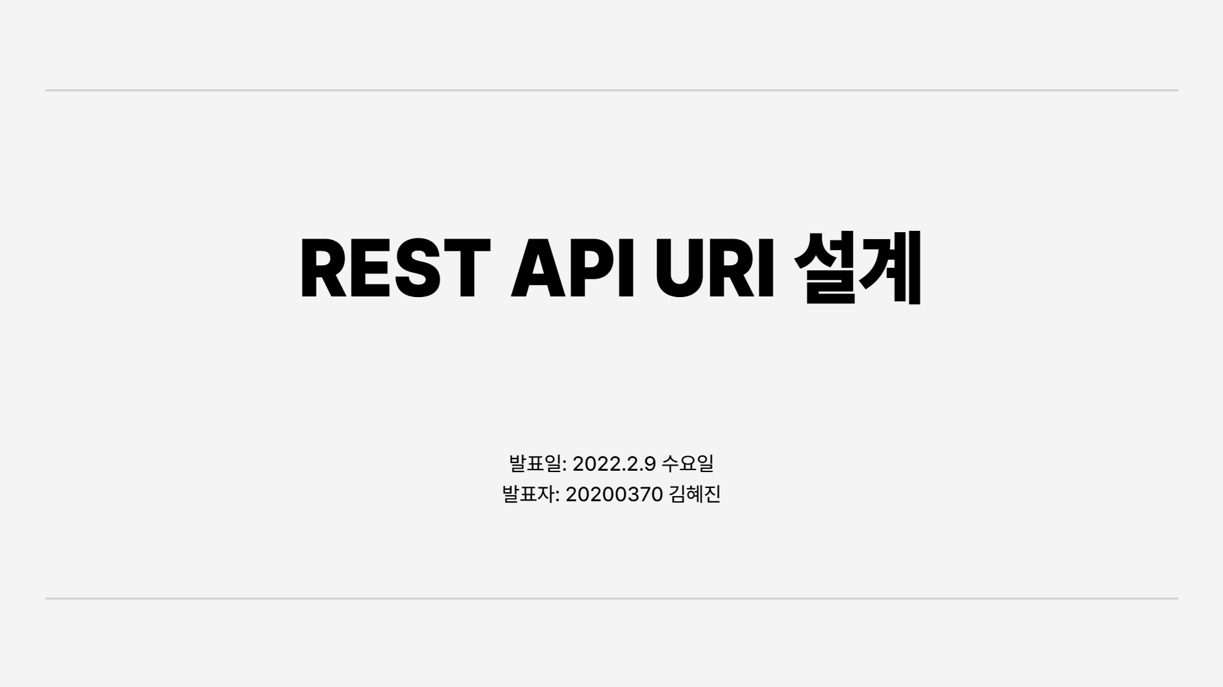
Notes:
안녕하십니까 이번 세미나 발표를 맡게 된 20학번 김혜진입니다.
이번 주제는 REST API URI 설계인데요,
지난 세미나 때 말씀드린 것처럼 동기들과 진행하는 프로젝트에서 API를 제작하기 위해 URI를 설계해야 하는데, 명세를 다 정하고 나서 보니 API의 URI를 설계하는 규칙도 있다고 하더라고요.
설계와 관련된 동영상을 하나 보게 되었는데 그걸 보고 나니까 하지 말라는 것만 그대로 하고 있었던 거예요.
정말 머리를 한 대 맞은 것 같아서 본격적으로 살펴보게 되었습니다.

Slide 2
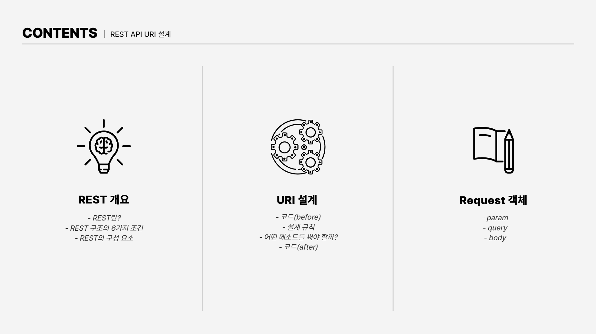
Notes:
URI 설계에 앞서 REST의 개요에 대해 설명하고, URI 설계, Request 객체 순으로 발표해보겠습니다.
Rest API에 대해서는 제가 연구실에 들어온 지 얼마 안 됐을 때 정아언니가 세미나에서 다뤘던 것 같은데 내용이 정말 기억이 안 나더라고요 ..
다시 제가 직접 공부해보게 되었습니다.

Slide 3
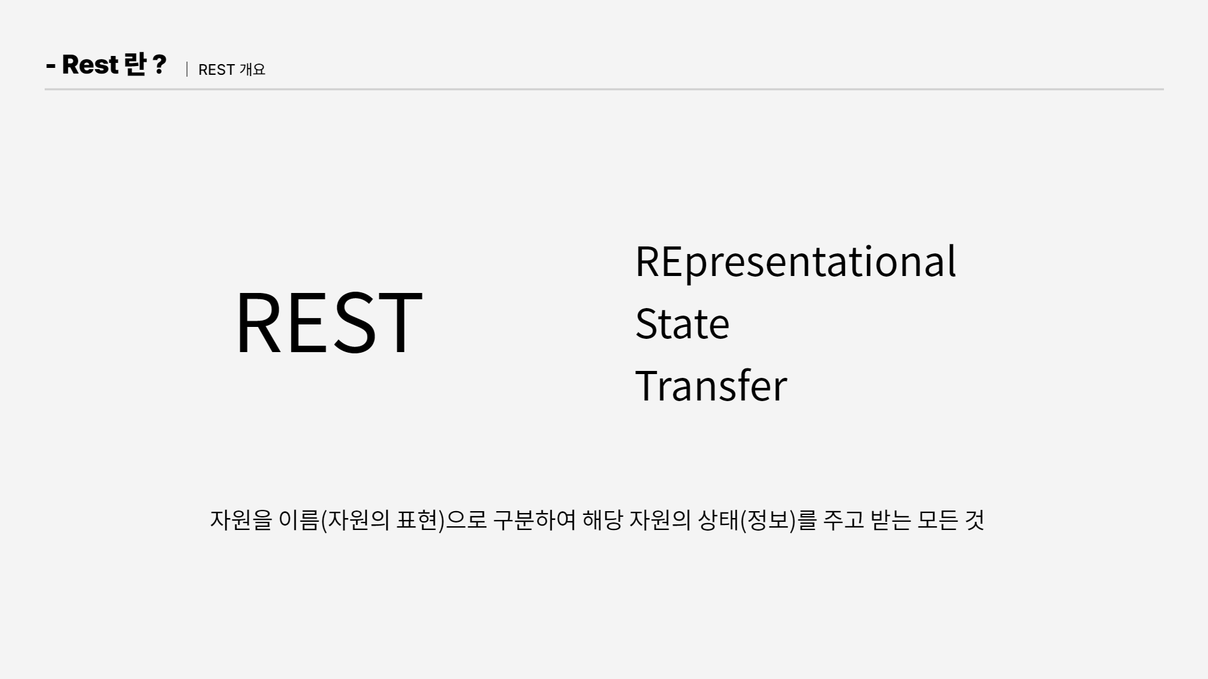
Notes:
Rest란 Representational State Transfer의 약자입니다. 자원을 이름으로 구분하여 해당 자원의 상태를 주고 받는 모든 것을 말합니다.

Slide 4
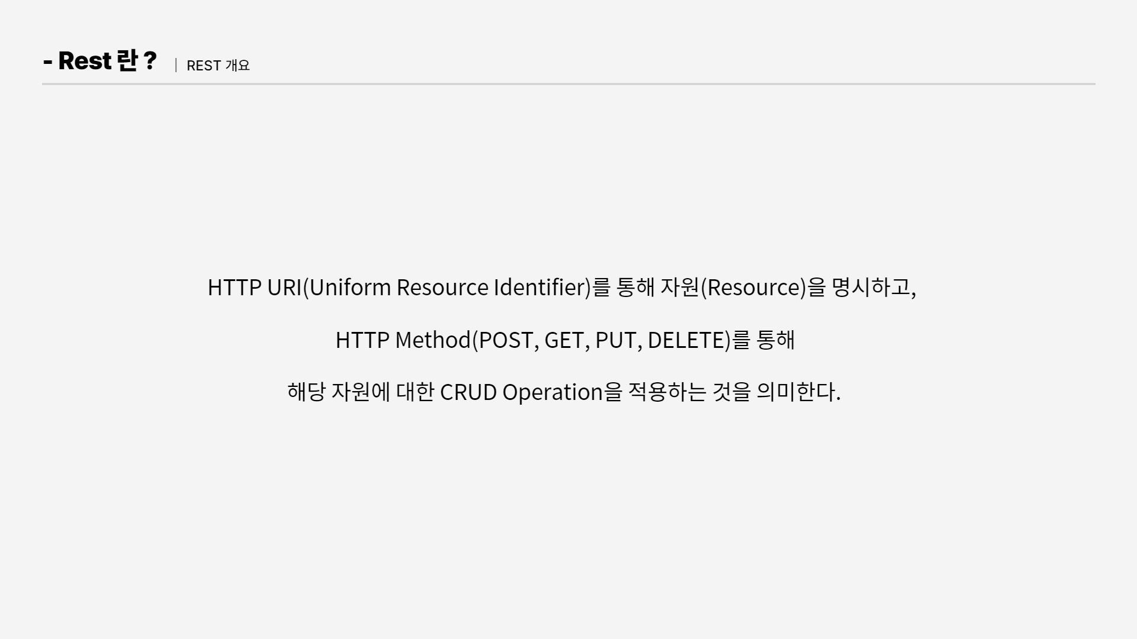
Notes:
좀 더 구체적으로 살펴보면, HTTP URI를 통해 resource를 명시하고, HTTP에서 제공하는 메소드들을 통해 해당 resource에 대한 CRUD Operation을 적용하는 것입니다.
여기서 CRUD란 Create, Read, Update, Delete를 말합니다.

Slide 5
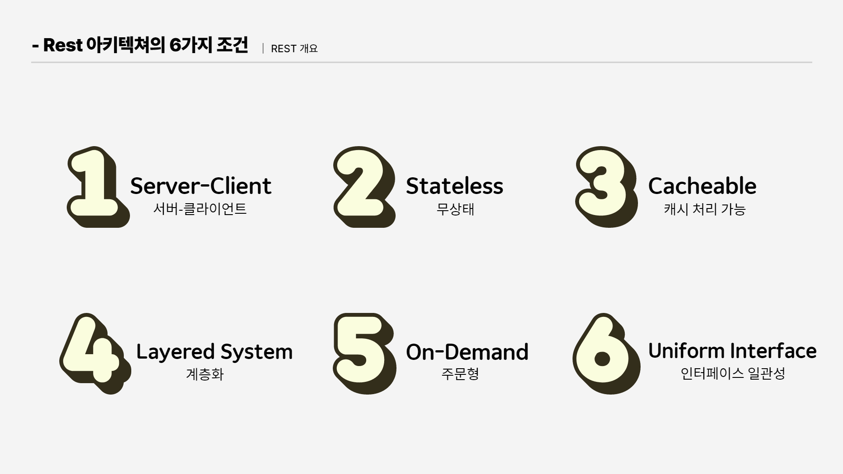
Notes:
Rest 구조에는 6가지 조건이 있습니다. 차례로 서버-클라이언트, 무상태, 캐시 처리 가능, 계층화, 주문형, 인터페이스 일관성입니다.
좀 생소한 용어인 무상태와 주문형에 대해 덧붙여 설명해보자면,
무상태란 Client의 세션과 쿠키 같은 Context를 신경 쓰지 않고, Client의 각각의 요청에 대해 완전히 별개의 것으로 인식하여 단순 처리합니다. 즉 이전 요청이 다음 요청의 처리에 연관되어서는 안 되는 것입니다. 이렇게 하여 서버의 처리 방식에 일관성을 부여하고 부담을 줄일 수 있다고 합니다.
그리고 주문형이란, 수요에 따라 공급이 정해진다는 말입니다. 클라이언트의 수요에 맞게 서버가 스크립트를 제공하고, 클라이언트가 실행하게 된다고 합니다. 이 5번은 옵션으로 반드시 충족할 필요는 없다고 합니다.

Slide 6
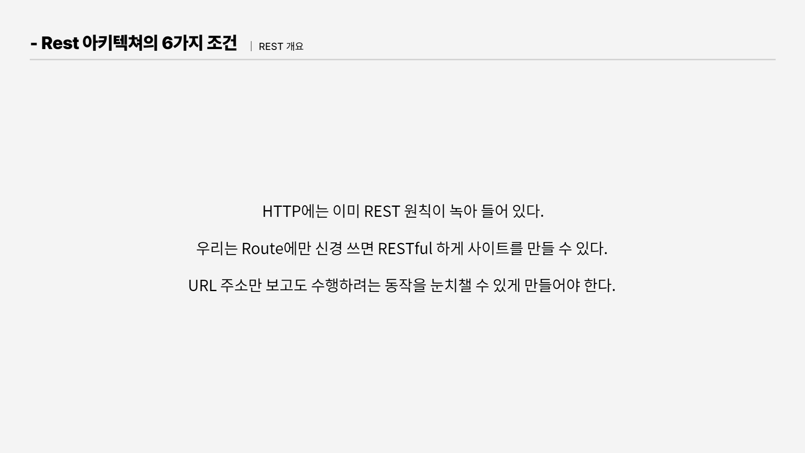
Notes:
하지만 이미 HTTP에는 REST 원칙이 녹아 들어있습니다. 구체적으로는 1~5번이 녹아 들어 있습니다.
따라서 우리는 통일되고 한정적인 인터페이스를 제공하기 위해 Route에만 신경 쓰면 됩니다. 즉 URI 주소만 보고도 수행하려는 동작을 눈치챌 수 있게 만들어야 합니다.

Slide 7
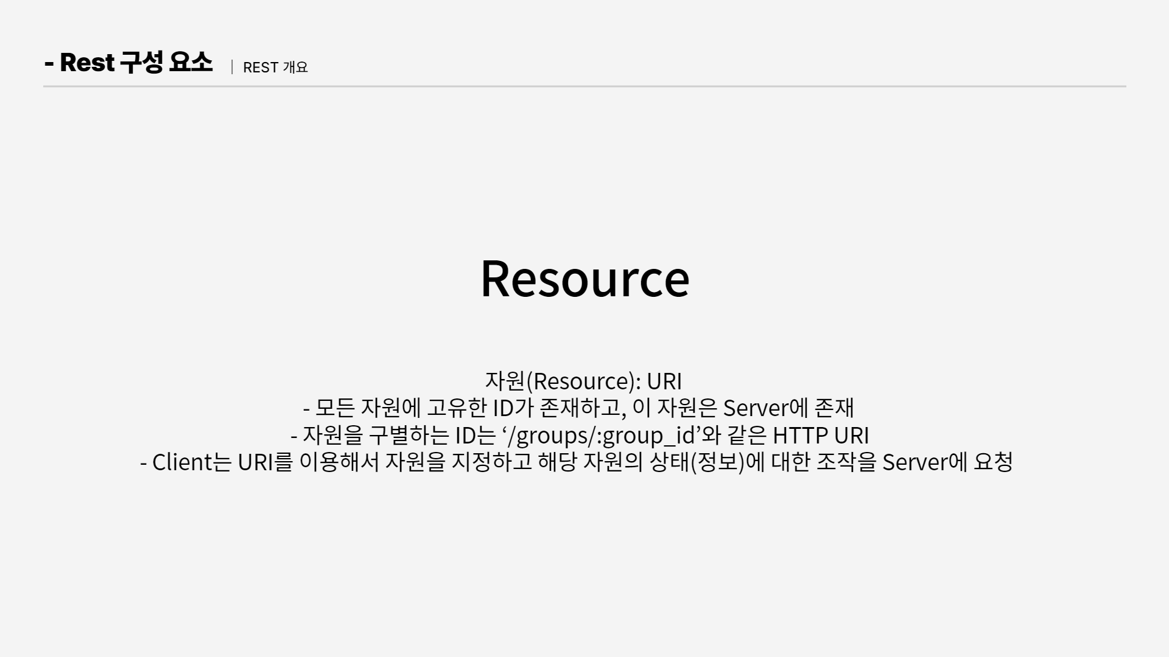
Notes:
Rest의 구성 요소에는 Resource, Verb, Representation이 있습니다.
먼저 Resource는 URI로 볼 수 있는데, 모든 자원에 부여된 고유한 ID입니다.
Client는 URI를 이용해서 Resource를 지정하고, 해당 Resource의 상태에 대한 조작을 서버에 요청하게 됩니다.

Slide 8
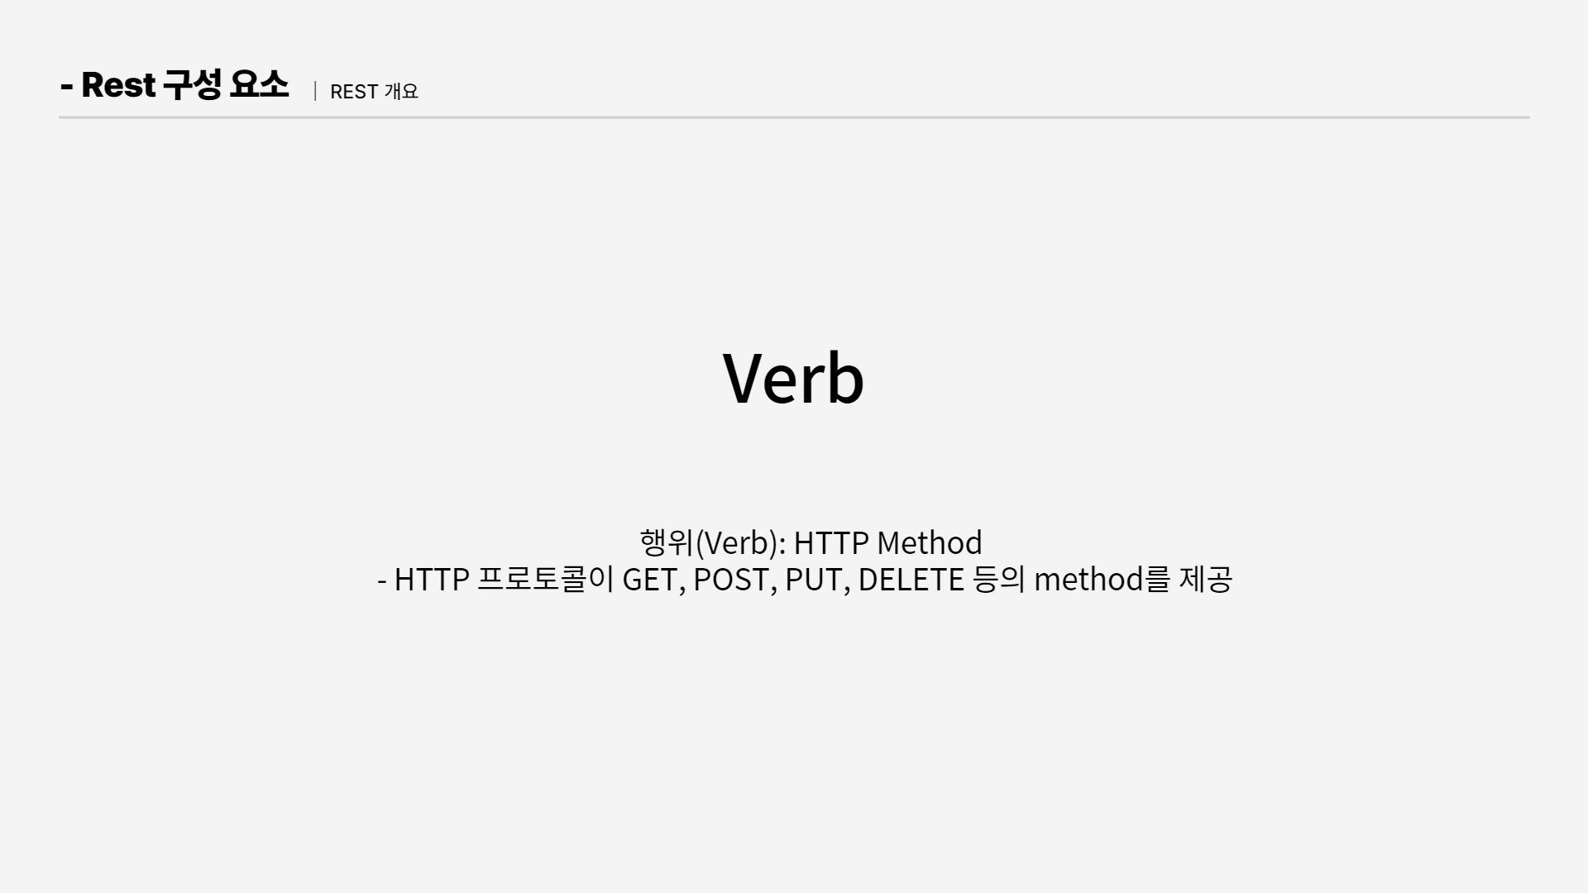
Notes:
Verb는 HTTP에서 제공하는 method입니다. HTTP 프로토콜은 GET POST PUT DELETE 등의 메소드를 제공하고 있습니다.

Slide 9
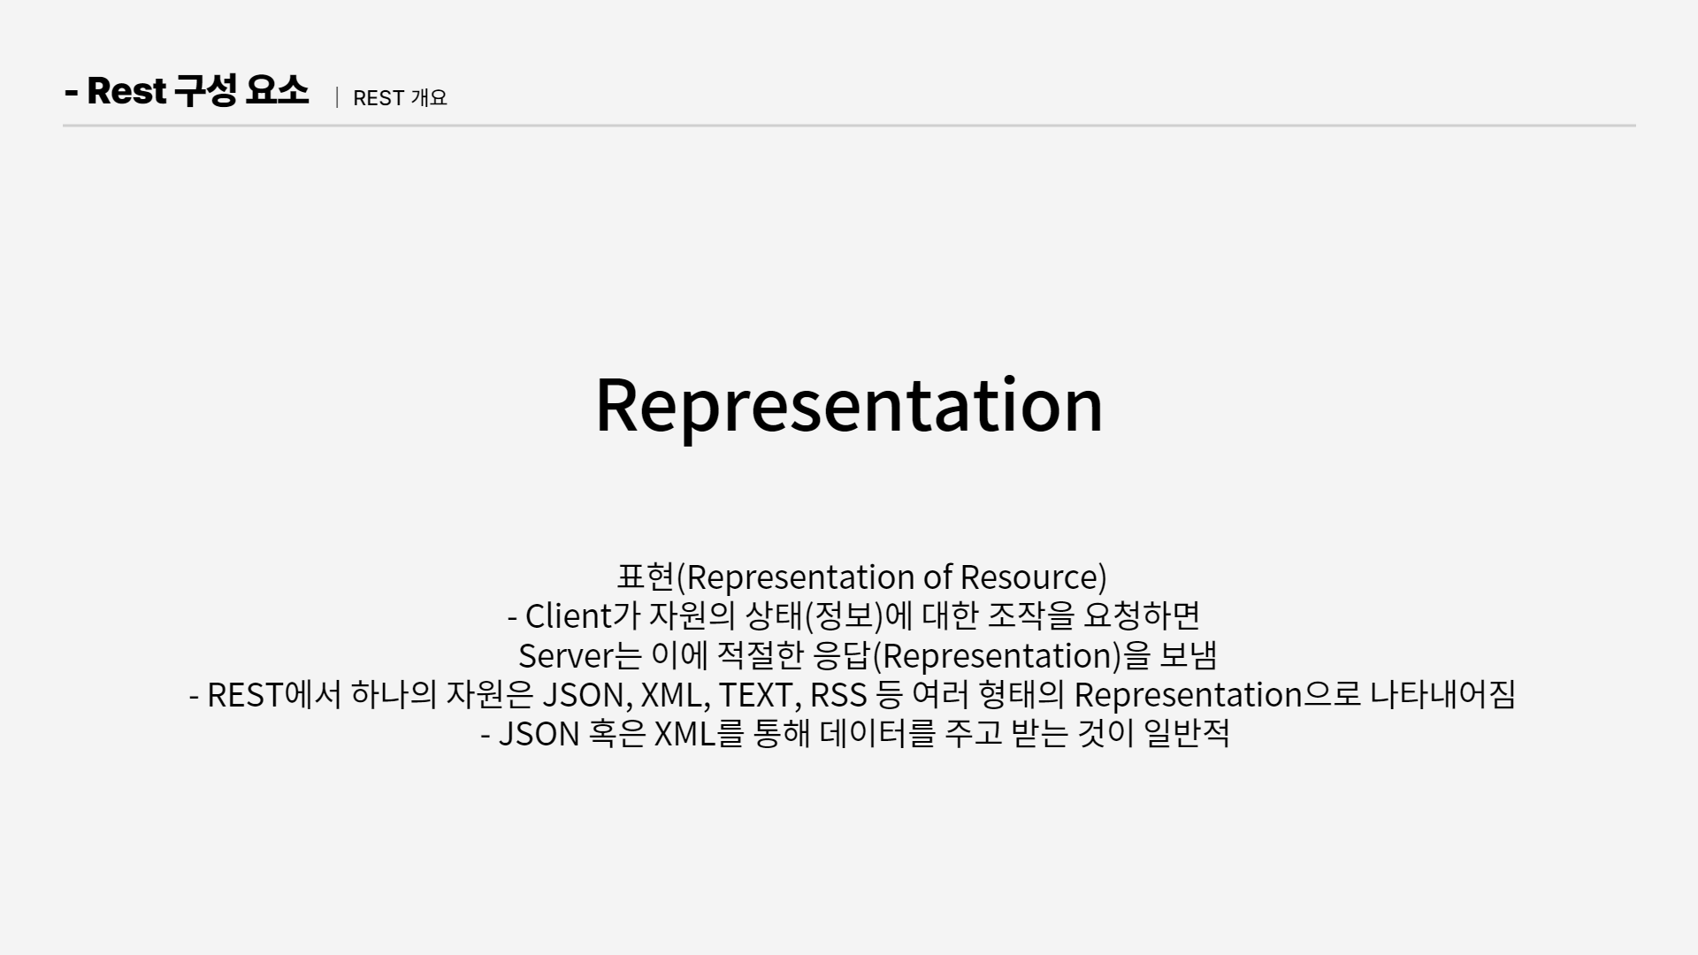
Notes:
Representation은 Client의 요청 대한 Server의 응답입니다.
보통 JSON 또는 XML의 Representation으로 Resource를 나타냅니다.

Slide 10
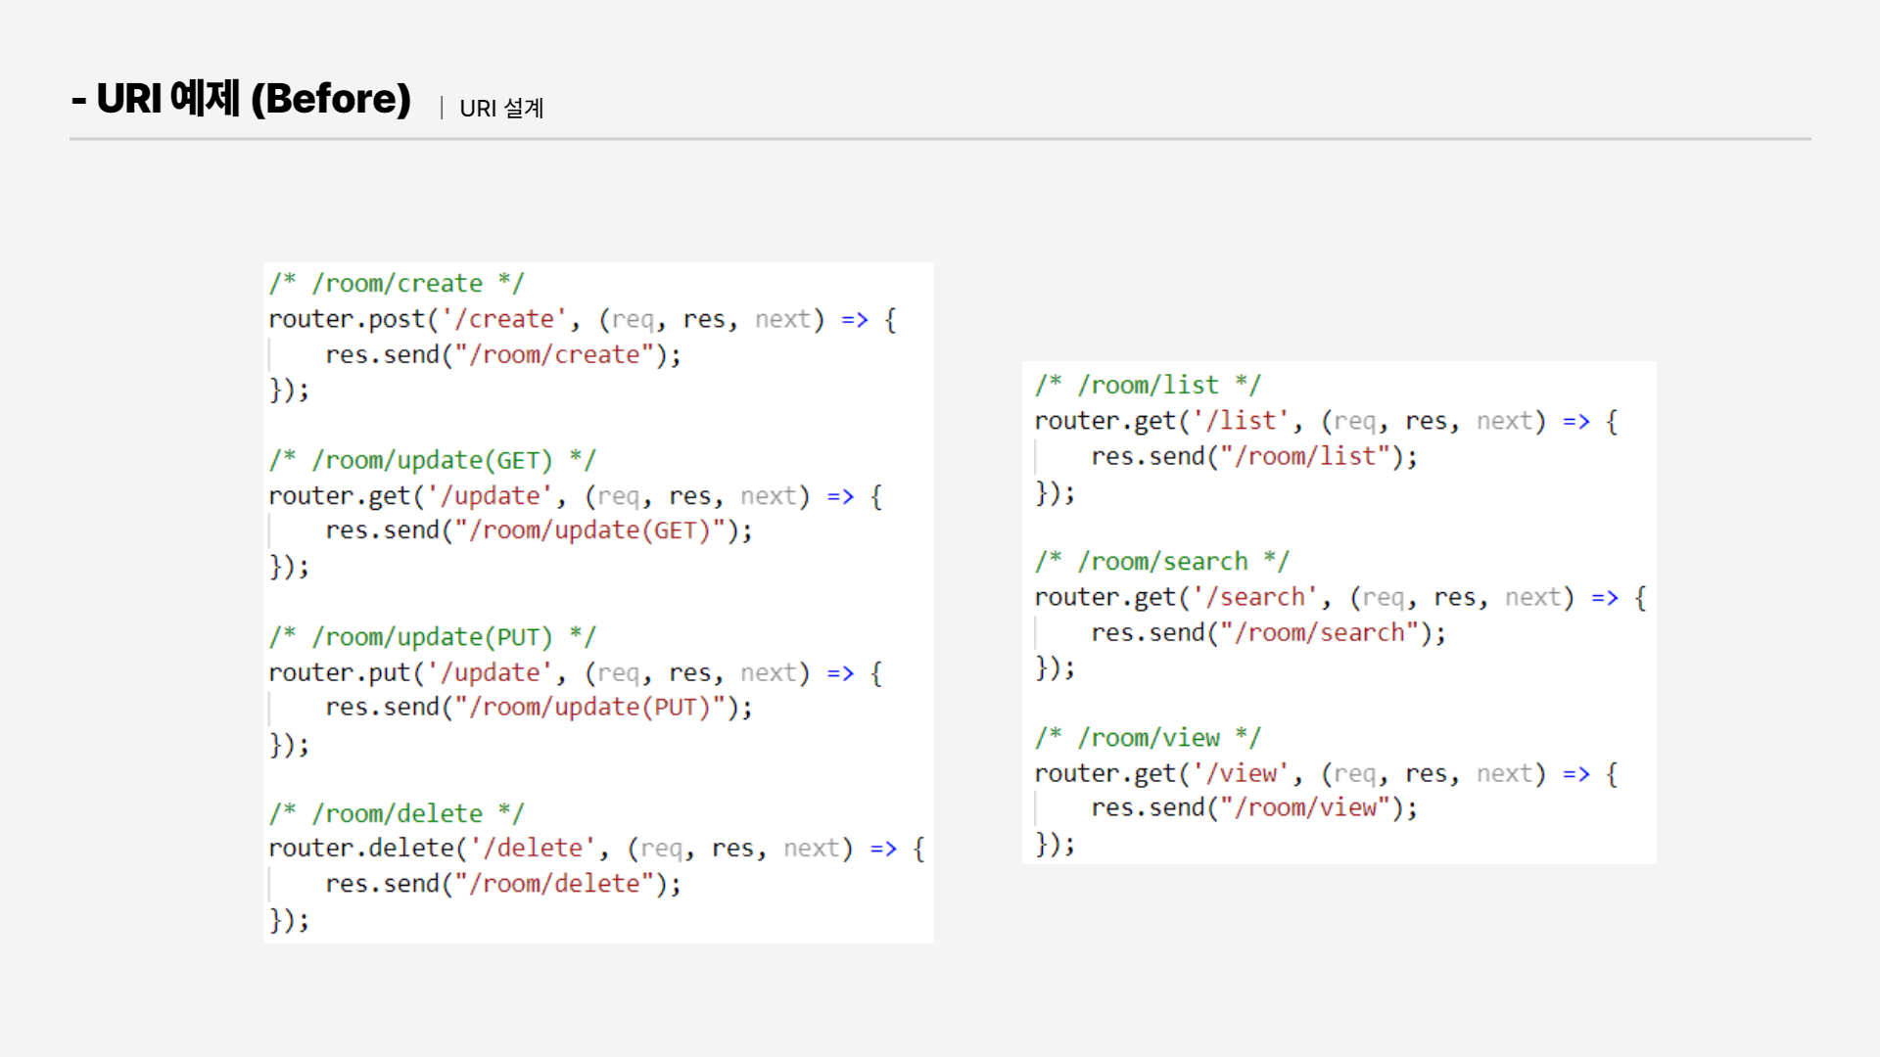
Notes:
본격적으로 URI 설계에 대해 살펴볼 건데요,
설계 규칙을 알기 전에 제가 짰던 path입니다. room을 만들면 뒤에 create, 수정하면 update 등으로 나름 되게 직관적으로 작성했다고 생각하고 있었는데
설계 규칙을 보고 다 뜯어 고치게 되었습니다.

Slide 11
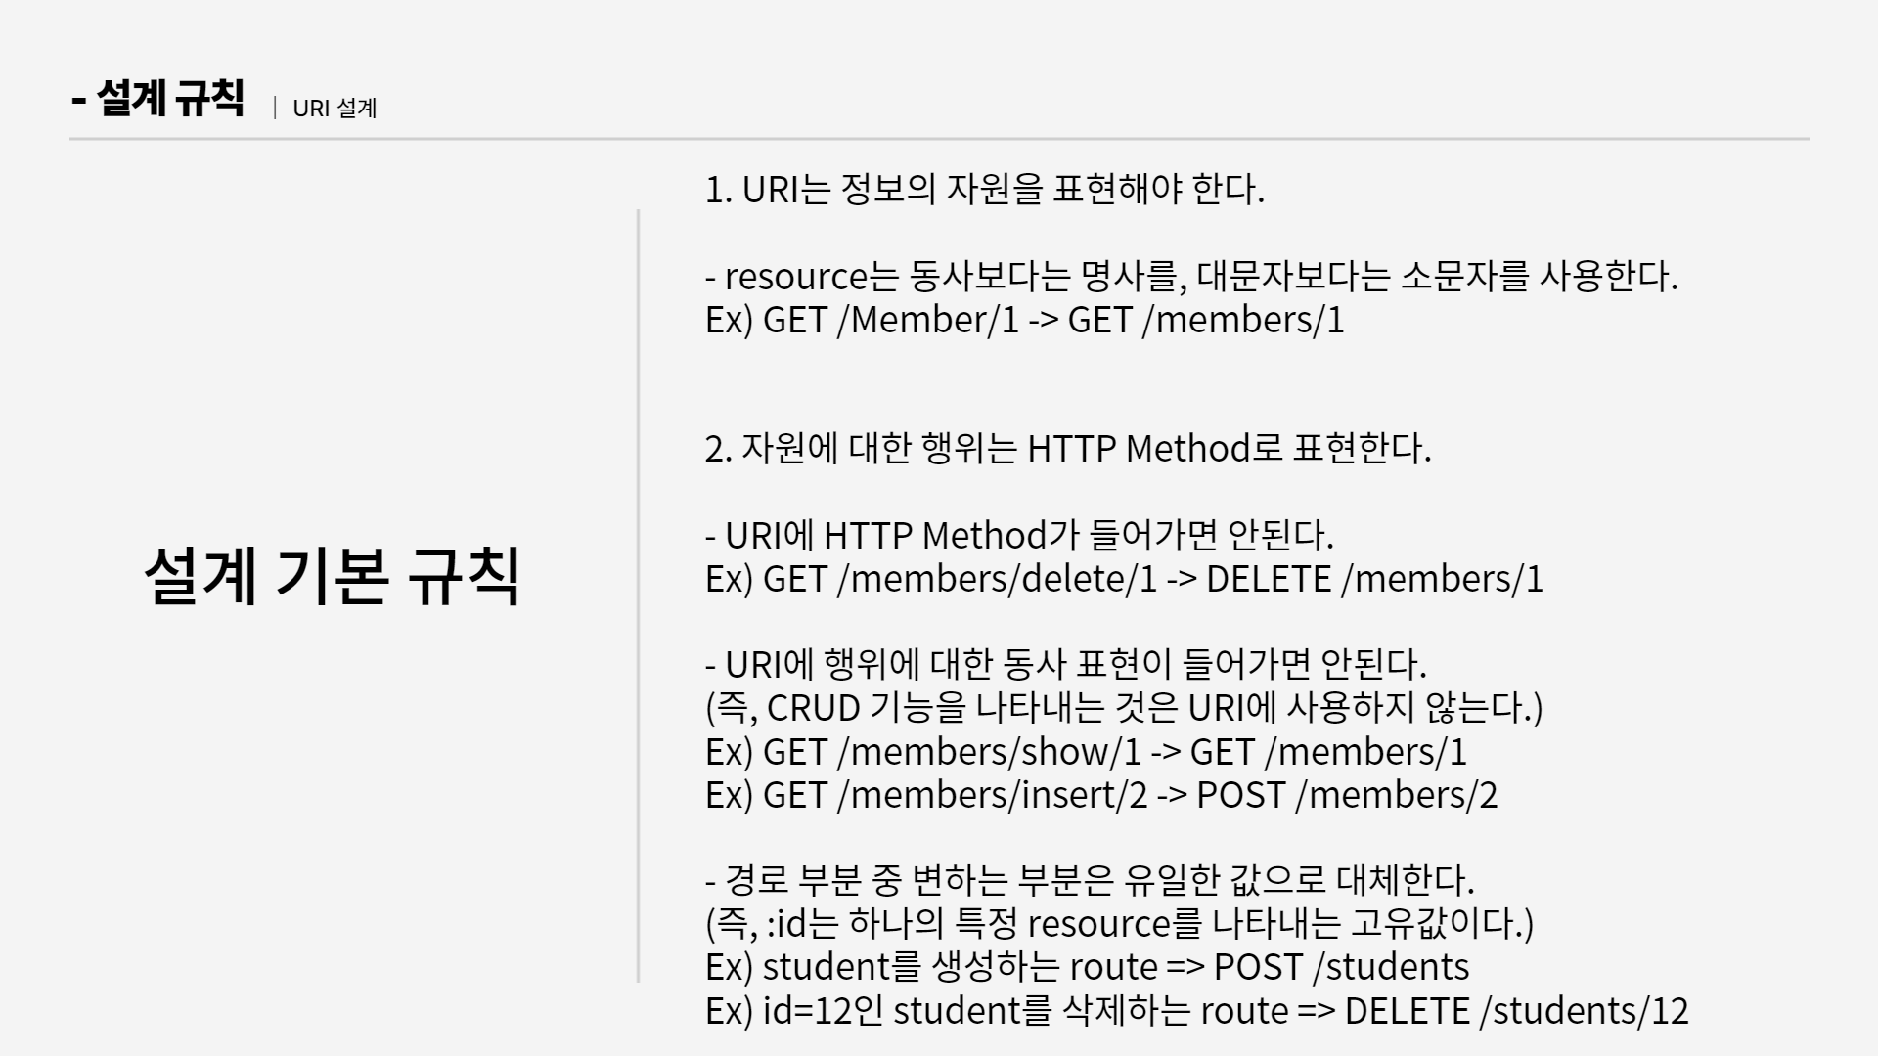
Notes:
설계 기본 규칙은
첫번째로 URI는 정보의 Resource를 표현해야 합니다. resource는 소문자를 이용하여 명사를 사용합니다.
두 번째로 자원에 대한 행위는 method로 표현해야 합니다. URI에는 가급적이면 동사 표현을 자제하고, HTTP method를 이용하여 표현합니다. 경로 부분 중 변하는 값은 query string으로 대체할 수 있습니다.

Slide 12
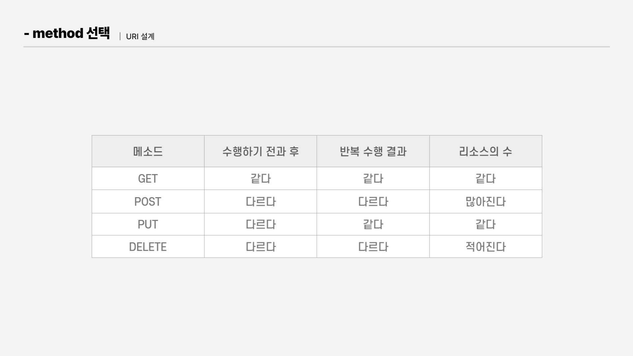
Notes:
HTTP의 대표적인 메소드 4개를 선정할 때 도움이 되는 표라고 하는데,
기초적인 내용이므로 넘어가겠습니다.

Slide 13
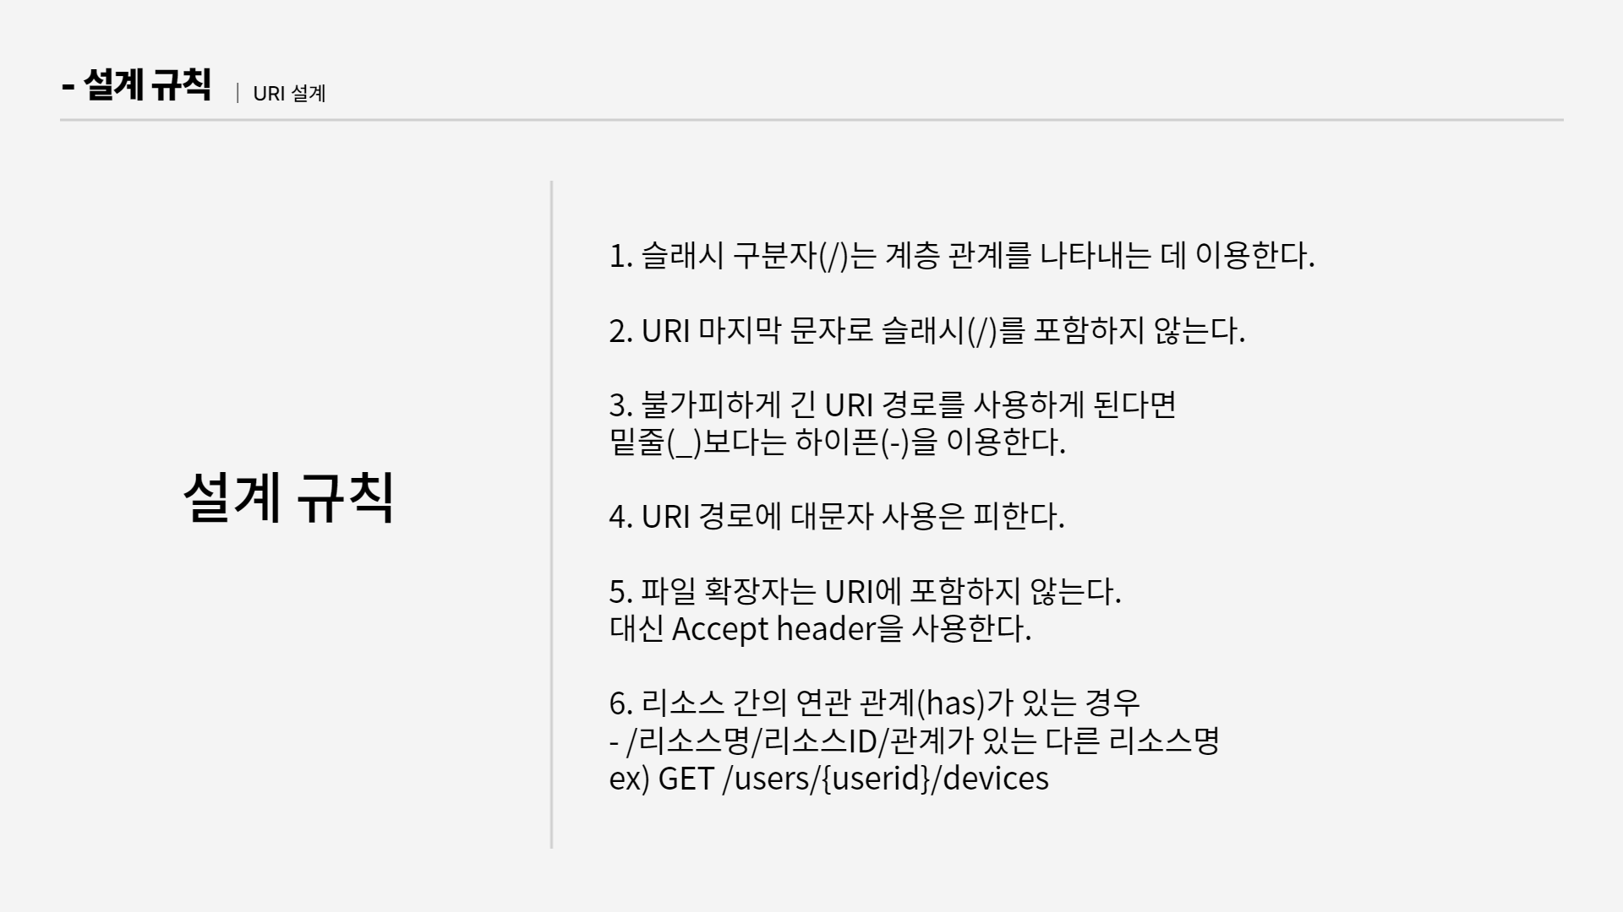
Notes:
본격 설계 규칙은, 다음과 같습니다.
먼저 슬래시 구분자는 계층 관계를 나타내는 데 이용하고 마지막 문자로 이용하지는 않습니다.
URI 경로가 긴 경우, 하이픈을 이용하고 대문자 사용을 피하기 때문에 카멜케이스, 스네이크 케이스, 파스칼 케이스는 사용하지 않습니다.
그리고 파일 확장자는 포함하지 않는 대신 Accept header라고 해서 Client가 서버에게 요청 시 이런 양식으로 응답주세요 라고 하는 헤더에 담는다고 합니다.
그리고 리소스 간에 has 관계가 있으면 다음과 같이 표현해야 합니다.
그리고 ppt에 적진 않았지만, restful한 uri를 위해서는 무엇을 생성하는지를 생각해보아야 한다고 합니다.
예시로 살펴보면, 로그인을 한다고 할 때 POST /login이나 POST /users/login 대신,
한 클라이언트의 세션을 생성하는 것이기 때문에 POST /session 으로 작성하는 것이 더 좋다고 합니다.

Slide 14
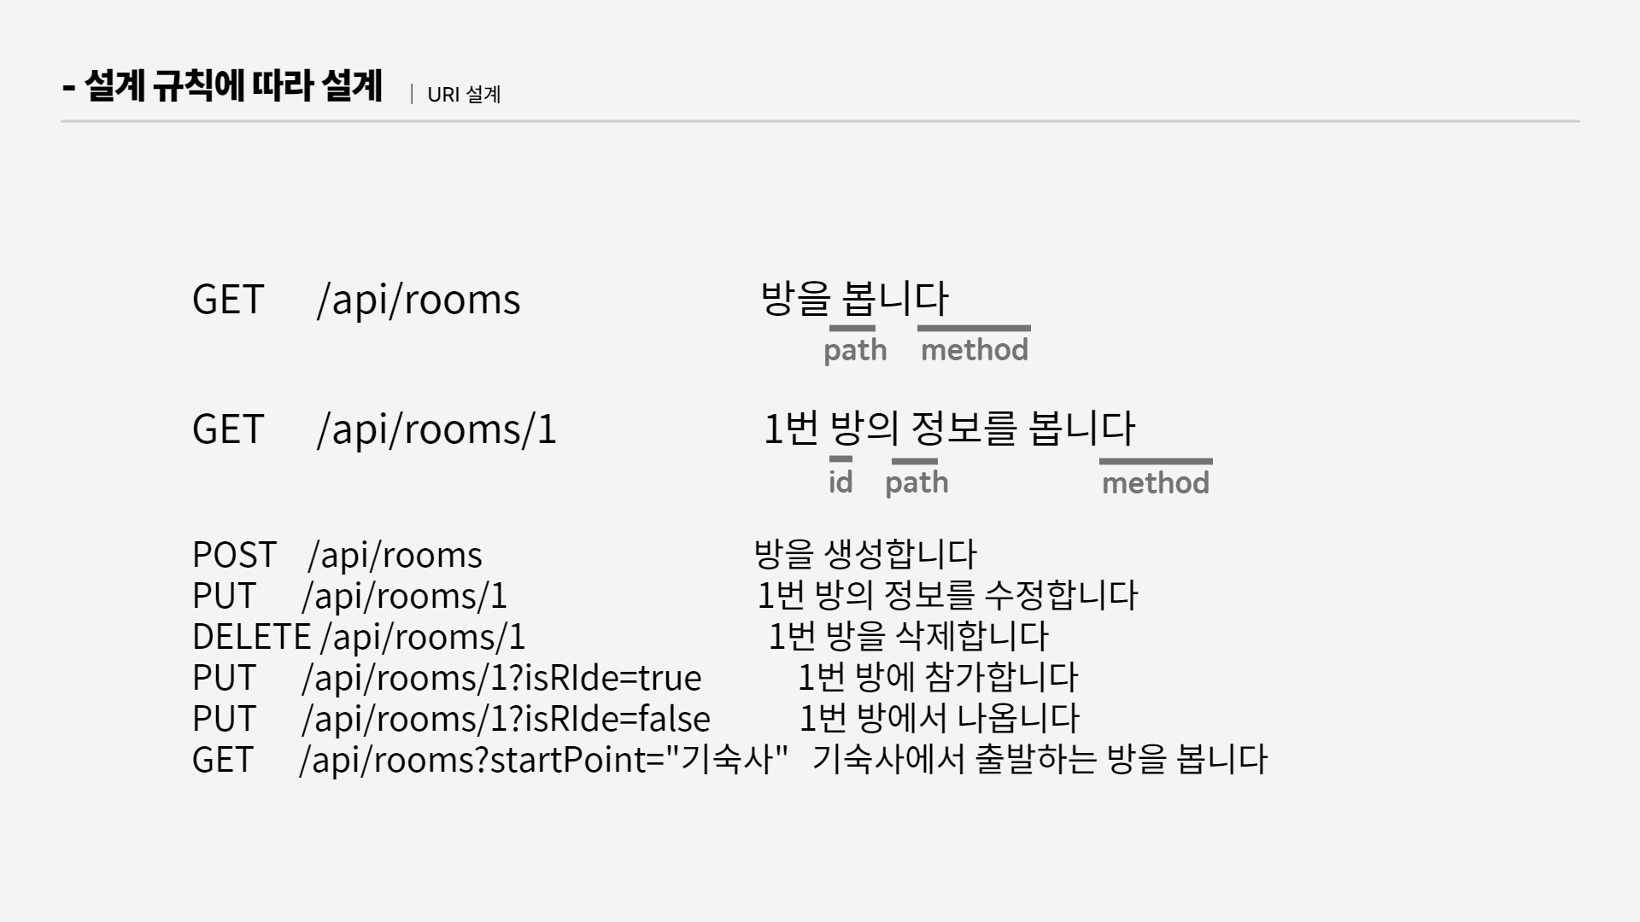
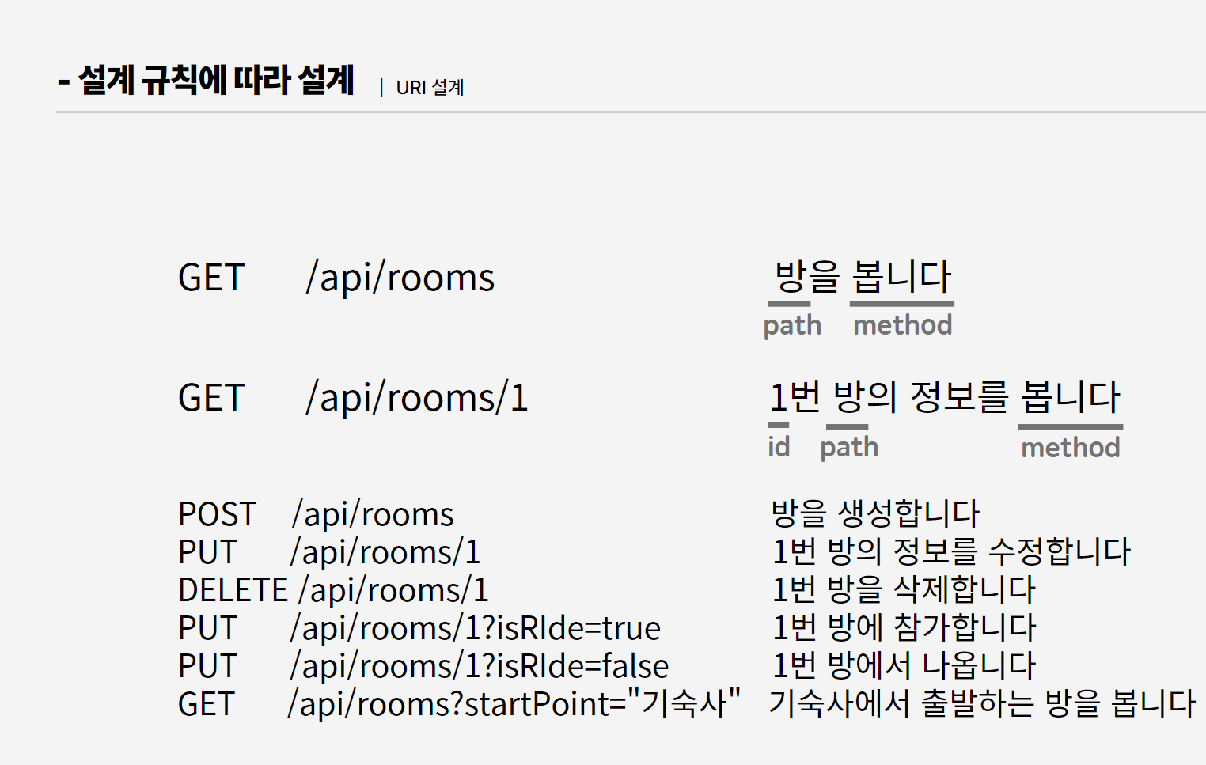
Notes:
그래서 아까 본 before URI를 설계 규칙에 따라 고쳐보았습니다.
설계 시, 명사는 path로, 동사는 method로 설계하면 됩니다.
특정 resource의 구분이 필요한 경우 id로 빼서 path 뒤에 파라미터로 넣어주었습니다.
이런 식으로 남은 URI들도 다 수정해보았습니다.

Slide 15
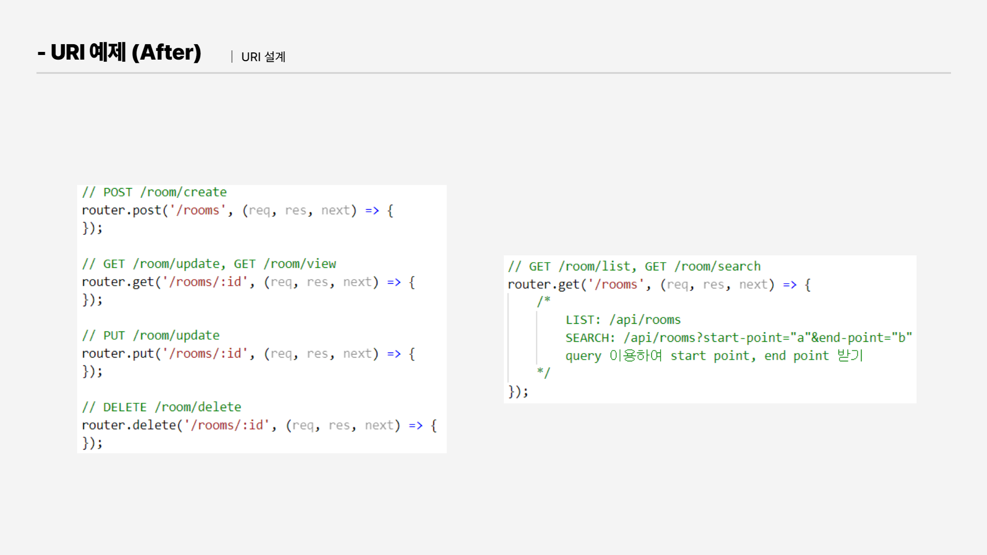
Notes:
그래서 바뀐 URI는 다음과 같습니다.
method를 이용하여 행위를 구분하기 때문에 훨씬 더 간결해진 것을 볼 수 있습니다.

Slide 16
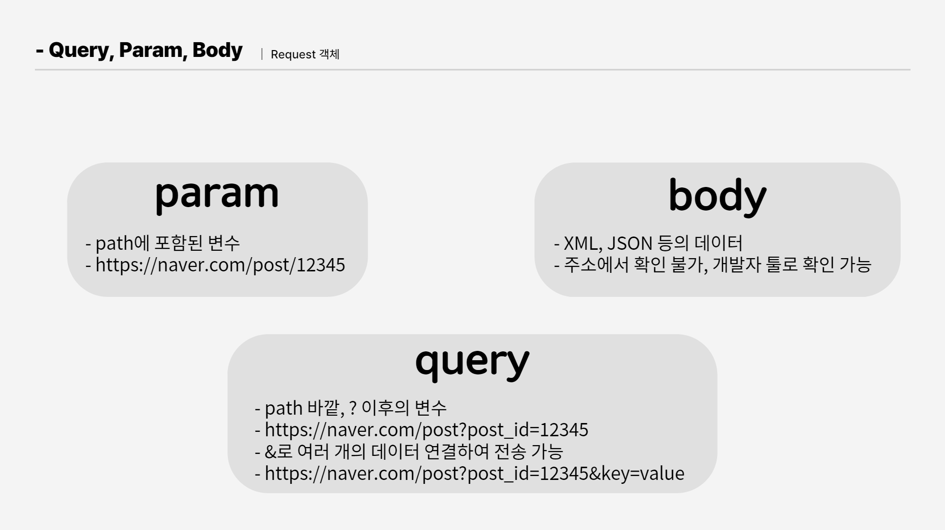
Notes:
마지막으로 Request 객체에 대해 살펴보겠습니다.
Request 객체는 API를 컨트롤하기 위한 방법으로 param, query, body를 담고 있습니다.
param은 path에 포함된 변수를 담습니다. 예를 들어 아래와 같은 path가 있으면 12345가 param입니다.
query는 path의 바깥, 즉 ? 이후의 변수를 담습니다. 아래와 같은 path가 있으면 post_id이고, 그 값이 12345가 됩니다.
body는 XML, JSON 등의 데이터를 담습니다. 주소에서 확인할 수는 없지만, 개발자 툴로 확인할 수 있습니다.

Slide 17
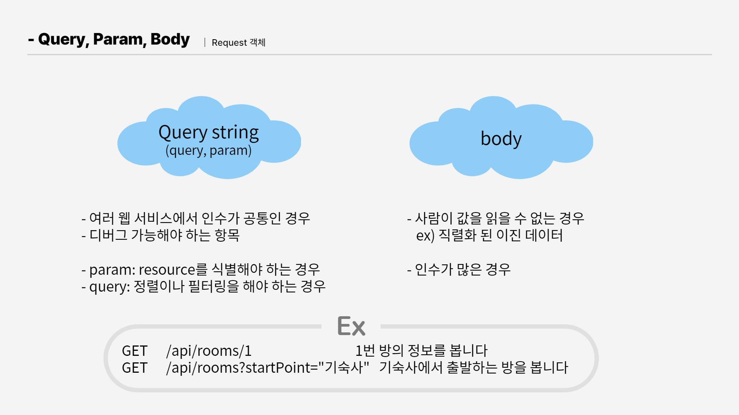
Notes:
그럼 이 세 가지 중 정보를 어디에 담아야 좋을지를 이제 고민해야 합니다.
먼저 query와 param은 Query string으로 불리는데, 여러 웹 서비스에서 인수가 공통인 경우와 디버그 가능해야 항목이 있다면 query string에 담습니다.
구체적으로 두 가지를 구분해보면, resource를 식별해야 하는 경우 param을, 정렬 혹은 필터링이 필요하면 query를 이용합니다.
예를 들어, 방들 중 1번 방이라는 resource를 식별해야 하기 때문에 param을 이용합니다.
하지만 startPoint가 기숙사인 방을 필터링하는 경우 query를 이용합니다.
body는 사람이 값을 읽을 수 없는 경우나 인수가 많은 경우에 이용합니다.

Slide 18
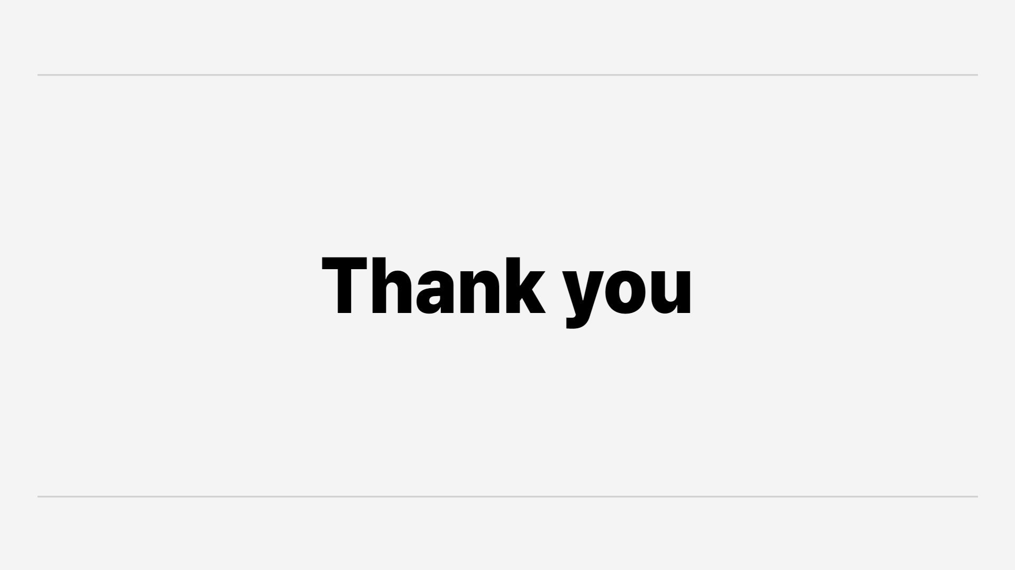
Notes:
이상으로 제가 준비한 내용 발표를 마치겠습니다.

